Slide 1
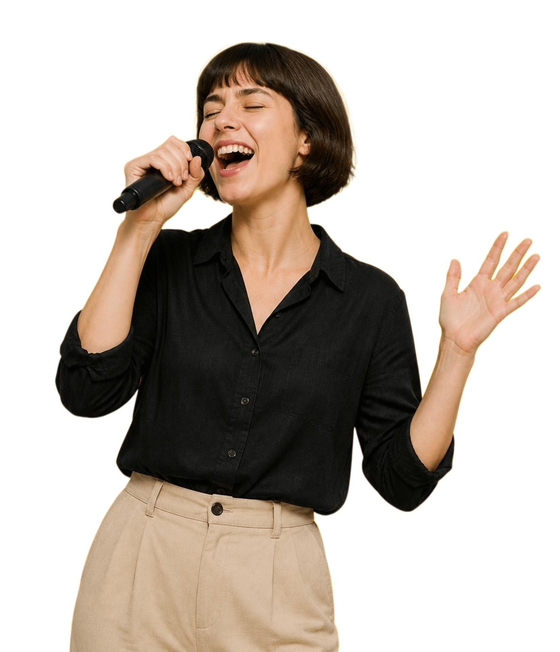
КОНКУРС ДЛЯ СОТРУДНИКОВ
ТАК ДАВАЙТЕ
ЖЕ ПЕТЬ!
Покажите голос, который обычно слышен только на созвонах
Участвовать может любой желающий сотрудник. Профессиональный вокал не нужен.
Возможно, будущая звезда сидит в соседнем отделе.
Конкурс на лучшего певца или певицу от Департамента отдыха и культурного просвещения
Notes:
Приглашаем всех желающих сотрудников на конкурс. Не нужно быть профессиональным вокалистом: это возможность показать коллегам голос, который они пока знают только по созвонам.

Slide 2
ТРИ ШАГА ДО СЦЕНЫ
Отправьте песню, послушайте коллег, проголосуйте.
12–16
19–23
ОКТЯБРЯ 2026
ОКТЯБРЯ 2026
Приём работ
Голосование
Отправьте песню на example.com. Приложите название трека и обложку.
Музыкальный клип по желанию. Все материалы проходят модерацию.
Песни и клипы, прошедшие модерацию, появятся в разделе конкурса на внутреннем сайте.
Слушайте и голосуйте за понравившегося исполнителя.
02
Notes:
Три действия для сотрудников: отправить свою песню, послушать работы коллег и проголосовать. Приём работ идёт с 12 по 16 октября 2026 года. Адрес отправки ровно example.com. Голосование проходит с 19 по 23 октября. На внутреннем сайте появятся только материалы, прошедшие модерацию.

Slide 3
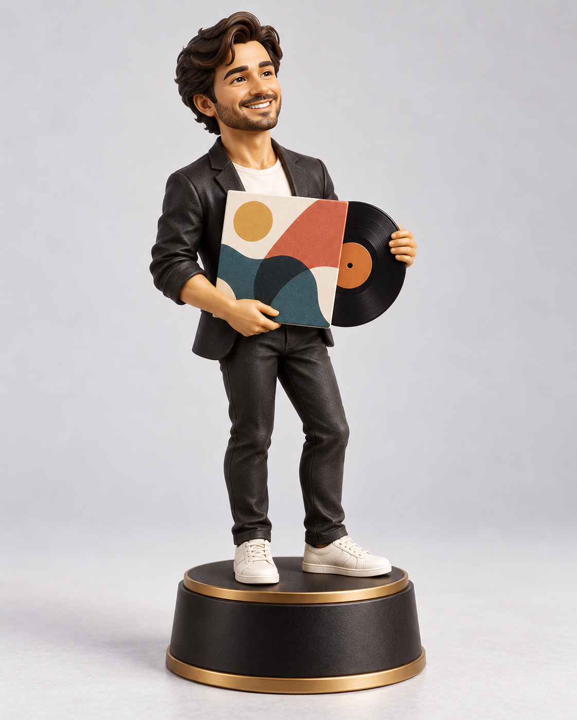
26 ОКТЯБРЯ УЗНАЕМ,
КТО ПОБЕДИЛ
26 ОКТЯБРЯ 2026
Объявим победителя. Результаты на странице конкурса.
Главный приз будет похож на вас
Персональная статуэтка победителя с пластинкой, на которой обложка его победившего трека.
Статуэтку создают специально для победителя, по его внешности.
Участвуйте сами и поддержите коллег голосом.
03
Notes:
26 октября 2026 года объявим победителя, результаты будут на странице конкурса. Приз персональный: статуэтку создадут по внешности победителя, а на пластинке будет обложка его победившего трека. Изображение на слайде является макетом-заполнителем, который нужно заменить фотографией приза.

